Slide 1
การป้องกันลิขสิทธิ์ของภาพด้วยลายน้ำดิจิตอล
Copyright Protection with Digital Watermarking
นายวรรณจักร เพาะนิยม
นายอมร ธาราวิวิต

Slide 2
ภาพรวมของโครงงาน
เป็นโครงงานที่ใช้ป้องกันการละเมิดลิขสิทธิ์
ใช้เทคนิคของโดเมนความถี่ โดยวิธีการแปลงสัญญาณแบบ DCT
ลายน้ำถูกซ่อนเข้าไปรวมกับข้อมูลต้นแบบ
ลายน้ำต้องทนต่อการโจมตีแบบต่างๆ
ใช้ภาษา C++ ในการพัฒนา

Slide 3
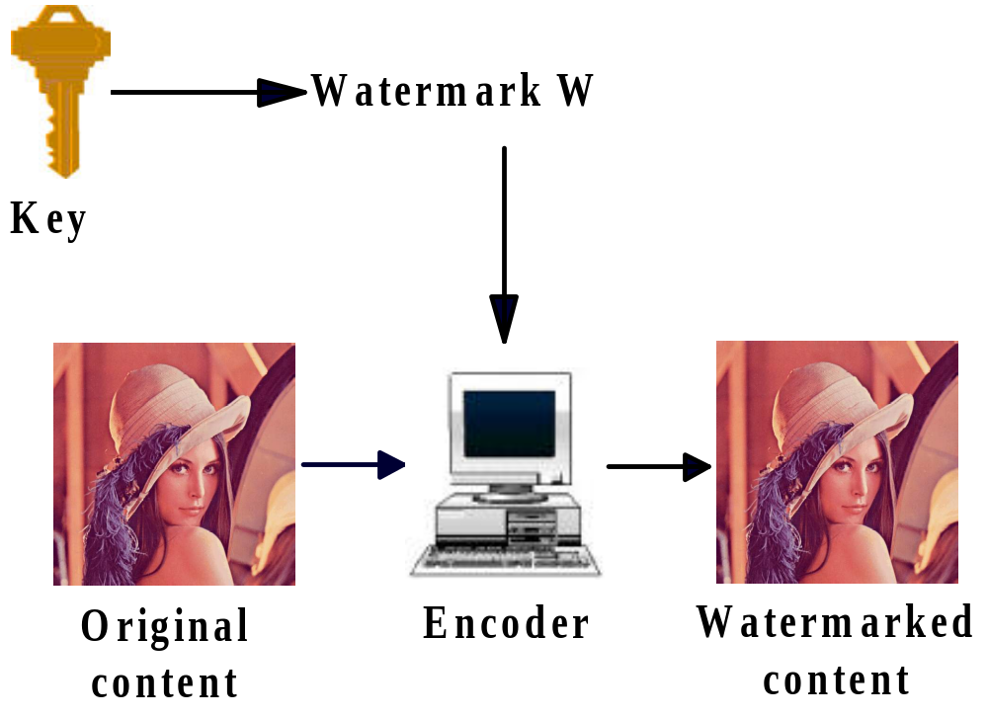
การเข้ารหัสลายน้ำ

Slide 4
หลักการทำลายน้ำในโดเมนความถี่
การแปลงภาพ
การฝังลายน้ำ
การตรวจหาลายน้ำ

Slide 5
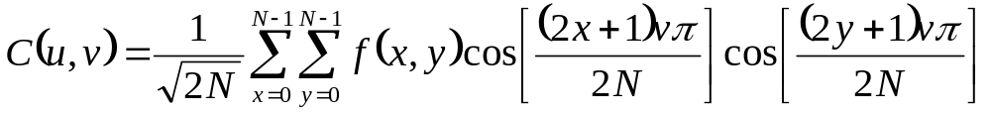
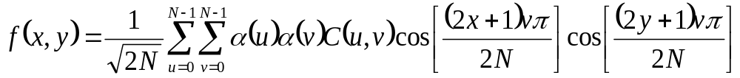
แนะนำสมการที่ใช้งาน
Forward DCT
Inverse DCT

Slide 6
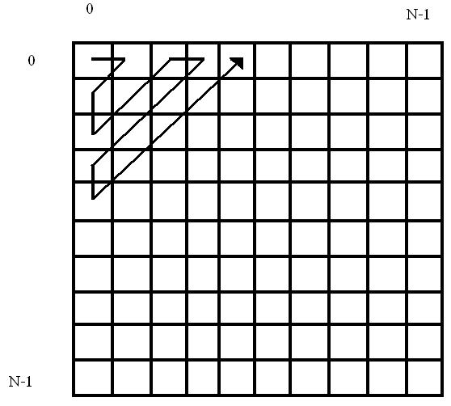
การเรียงลำดับของสัมประสิทธิ์ DCT ใหม่ในรูปแบบของ Zigzag scan

Slide 7
อัลกอริธึมแบบที่ 1
การทำ DCT ภาพต้นแบบทั้งภาพ

Slide 8
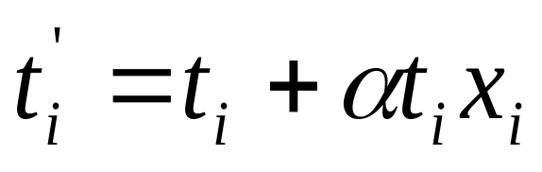
การฝังภาพลายน้ำโดยการทำ DCT ภาพต้นแบบทั้งภาพ
ภาพคีย์นำมาคำนวณตามสมการ forward DCT
สร้างค่า Random แบบ Normal Distribution 1000 ค่า ที่มีค่า mean = 0 และ variance = 1
เลือกค่าสัมประสิทธิ์ของ DCT ที่มีค่ามากที่สุดมา 1000 ค่า
นำค่า Random คูณกับค่าสัมประสิทธิ์ DCT ที่มีค่ามากที่สุดตามสมการ

Slide 9
การฝังภาพลายน้ำโดยการทำ DCT ภาพต้นแบบทั้งภาพ
เลือกฝังลายน้ำที่สีน้ำเงิน
คำนวณ DCT ภาพต้นแบบที่ชั้นสีน้ำเงินด้วยสมการ forward DCT
นำภาพที่คำนวณแล้วมาทำการ ซิกแซกสแกน
นำค่า Key มาฝังในช่วงความถี่สูงช่วงระหว่าง 10%ของภาพต้นแบบถึง 16% ของภาพต้นแบบ
นำมาทำการคำนวณซิกแซกสแกนกลับ
คำนวณ DCT โดยใช้สมการ Inverse DCT

Slide 10
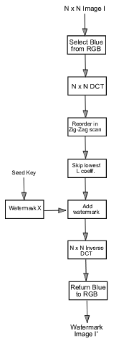
บล็อกไดอะแกรมการฝังลายน้ำโดยการทำ DCT ทั้งภาพ

Slide 11
การตรวจหาลายน้ำโดยการทำ DCT ภาพต้นแบบทั้งภาพ
เลือกชั้นของสีน้ำเงินของภาพที่ทำการฝังลายน้ำแล้ว
นำมาคำนวณ DCT โดยใช้สมการ Forward DCT
Zigzag scan สัมประสิทธิ์ DCT
เลือกสัมประสิทธิ์ช่วงระหว่าง 10%-16%
เทียบค่า คอลีเลชั่น ระหว่าง ภาพคีย์ที่ดึงออกมากับภาพคีย์ต้นแบบ

Slide 12
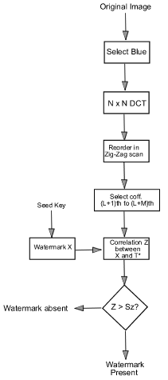
บล็อกไดอะแกรมการตรวจหาลายน้ำ
โดยทำ DCT ทั้งภาพ

Slide 13
อัลกอริธึมแบบที่ 2
การทำ DCT ของภาพเป็นบล็อกๆ ละ 8x8

Slide 14
การฝังภาพลายน้ำโดยการทำ DCT ภาพ เป็นบล็อก
นำภาพคีย์มาแปลงเป็นสัญญาณดิจิตอล
แบ่งชุดข้อมูลของภาพคีย์ออกเป็นชุดล่ะ 4 ไบต์ จะได้ 1024 ชุดข้อมูล

Slide 15
การฝังภาพลายน้ำโดยการทำ DCT ภาพ เป็นบล็อก
เลือกชั้นสีน้ำเงินของภาพออกมา
ทำการแบ่งภาพออกเป็นบล็อกๆล่ะ 8x8
นำแต่ล่ะบล็อกมาทำการคำนวน forward DCT
นำแต่ล่ะบล็อกมาทำการซิกแซกสแกน
เลือกช่วง 10%-16%ของแต่ล่ะบล็อกมาทำการฝังลายน้ำ
นำชุดข้อมูลของรูปคีย์มาฝังในช่วงที่เลือก 1 ชุดต่อ 1 บล็อก

Slide 16
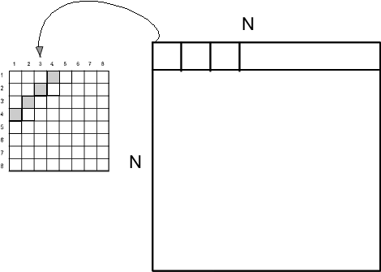
การแบ่งรูปออกเป็นแต่ล่ะบล็อกๆล่ะ 8 x 8

Slide 17
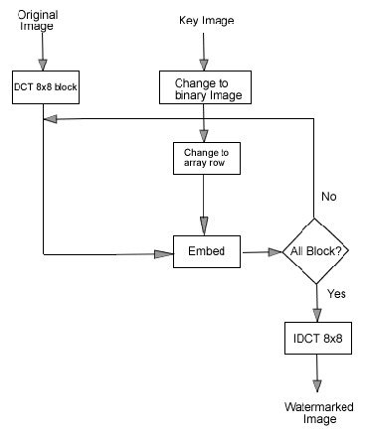
บล็อกไดอะแกรมการฝังลายน้ำ
โดยแบ่งเป็นบล็อกๆล่ะ 8x8

Slide 18
การตรวจหาภาพลายน้ำโดยการทำ DCT ภาพ เป็นบล็อก
เลือกชั้นของสีน้ำเงิน
แบ่งออกเป็นบล็อกๆล่ะ 8 x 8
นำแต่ล่ะบล็อกมาทำการคำนวณ DCT
นำแต่ล่ะบล็อกมาทำการซิกแซกสแกน
ดึงค่าลายน้ำ ณ ตำแหน่งที่ฝังลายน้ำออกมา
นำมาทำการวางเรียงจะได้รูปคีย์

Slide 19
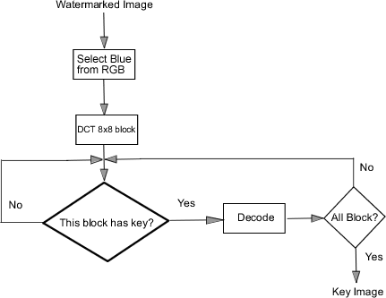
บล็อกไดอะแกรมการตรวจหาลายน้ำ
โดยแบ่งเป็นบล็อกๆล่ะ 8x8

Slide 20
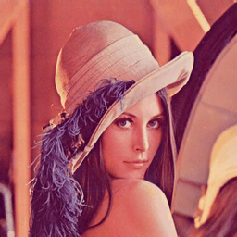

รูปที่ใช้ในการทดลอง
รูปต้นแบบ Lena
รูปคีย์ที่ใช้ในการทดลอง

Slide 21
การทดสอบความคงทนของลายน้ำ
ความคงทนของลายน้ำต่อการถูกโจมตีด้วยสี
ความคงทนของลายน้ำต่อการตัดบางส่วนของรูปออกไป
เพิ่มสัญญาณรบกวนลงในภาพที่ทำการฝังลายน้ำแล้ว
การเพิ่มแสงลงในภาพที่ทำการฝังลายน้ำแล้ว
การฝังรูปคีย์ซ้ำ
การตรวจหาลายน้ำเมื่อทำการ print screen

Slide 22
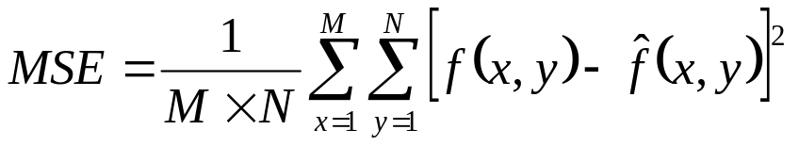
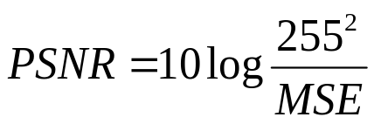

ในการทำลองจะทำการวัดค่าความผิดพลาด
MSE (Mean Square Error) คือค่าความผิดพลาดกำลังสองเฉลี่ย ถ้ามีค่าน้อยแสดงว่ารูปที่ทำการวัดมีค่าความผิดพลาดน้อย มีสมการที่ใช้ในการคำนวณดังนี้
PSNR (Peak Signal to Noise Ratio) คือ อัตราส่วนของสัญญาณต่อสัญญาณรบกวนสูงสุด

Slide 23
ผลการทดลองจากอัลกอริธึมแบบที่ 1
การทำ DCT ทั้งภาพ

Slide 24
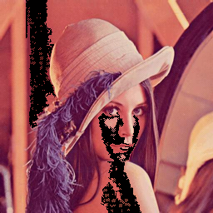

ความคงทนของลายน้ำต่อการถูกโจมตีด้วยสี
รูปที่ผ่านการฝังลายน้ำและถูกโจมตี
รูปคีย์ที่ถอดออกมาได้
PSNR = 19.21 dB
MSE = 779.83

Slide 25


ความคงทนต่อการลดขนาดของรูป
รูปที่ผ่านการฝังลายน้ำและถูกโจมตี
รูปคีย์ที่ถอดออกมาได้
PSNR = 32.86 dB
MSE = 33.64

Slide 26
ผลการทดลองจากอัลกอริธึมแบบที่ 2
การทำ DCT ของภาพเป็นบล็อกๆ ละ 8x8

Slide 27
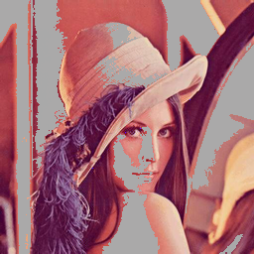

ความคงทนของลายน้ำต่อการถูกโจมตีด้วยสี
รูปที่ผ่านการฝังลายน้ำและถูกโจมตี
รูปคีย์ที่ถอดออกมาได้
PSNR = 16.82 dB
MSE = 1351.08

Slide 28
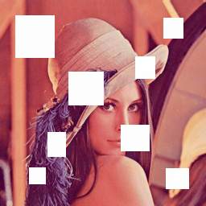

ความคงทนของลายน้ำต่อการตัดบางส่วนของรูปออกไป
รูปที่ผ่านการฝังลายน้ำและถูกโจมตี
รูปคีย์ที่ถอดออกมาได้
PSNR = 12.27 dB
MSE = 3858.50

Slide 29


เพิ่มสัญญาณรบกวนลงในภาพที่ทำการฝังลายน้ำแล้ว
รูปที่ผ่านการฝังลายน้ำและถูกโจมตี
รูปคีย์ที่ถอดออกมาได้
PSNR = 32.25 dB
MSE = 24.45

Slide 30


การเพิ่มแสงลงในภาพที่ทำการฝังลายน้ำแล้ว
รูปที่ผ่านการฝังลายน้ำและถูกโจมตี
รูปคีย์ที่ถอดออกมาได้
PSNR = 10.80 dB
MSE = 5404.86

Slide 31



การฝังรูปคีย์ซ้ำ
รูปคีย์ที่ใช้งาน
ภาพที่โดนฝังรูปคีย์ซ้ำไป 2 ครั้ง
รูปคีย์ที่ถอดออกมาได้

Slide 32

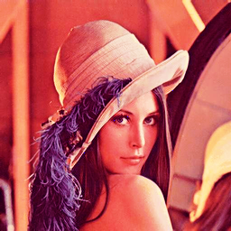


การตรวจหาลายน้ำเมื่อทำการ printscreen
ภาพที่ทำการฝังรูปคีย์
ภาพที่ printscreen
รูปคีย์ที่ใช้
รูปคีย์ที่ถอดออกมาได้

Slide 33


การโจมตีด้วยการบีบอัดภาพแบบ JPEG
รูปที่ฝังคีย์แล้วผ่านการบีบอัดแบบ JPEG 80%
รูปคีย์ที่ถอดออกมาได้

Slide 34


การโจมตีด้วยการบีบอัดภาพแบบ JPEG
รูปที่ฝังคีย์แล้วผ่านการบีบอัดแบบ JPEG 60%
รูปคีย์ที่ถอดออกมาได้

Slide 35


การโจมตีด้วยการบีบอัดภาพแบบ JPEG
รูปที่ฝังคีย์แล้วผ่านการบีบอัดแบบ JPEG 40%
รูปคีย์ที่ถอดออกมาได้

Slide 36
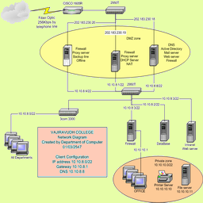


ประยุกต์การใช้งาน
ภาพต้นแบบที่ใช้งาน
ภาพที่ทำการฝังลายน้ำแล้ว
รูปคีย์ที่ถอดออกมาได้

Slide 37
วิจารณ์
ภาพต้นแบบลายน้ำที่มีค่าความแปรปรวนสูงๆ นั้นเป็นอุปสรรคในการฝังลายน้ำ
ภาพลายน้ำที่ทำการฝังลงไปนั้นมีค่าของพิกเซลสูงเกินไป ทำให้เมื่อฝังลายน้ำลงไปแล้วเกิดค่าความผิดพลาดเพิ่มมากขึ้น
การเลือกลดทอนค่าของพิกเซล ของภาพลายน้ำเพื่อให้เหมาะสมในการฝังกับภาพต้นแบบนั้นมีค่าแตกต่างกันไป ขึ้นอยู่กับค่าความแปรปรวนของรูปต้นแบบ
การเลือกทำการฝังลายน้ำบนโดเมนความถี่ (frequency domain) ที่อ้างอิงสมการ DCT (Decreate Cosine Transform) เพียงอย่างเดียว ในการเขียนโปรแกรมมันทำงานได้ไม่เร็วเท่าที่ควร
การเลือกทำการฝังลายน้ำบนโดเมนความถี่ (frequency domain) ที่อ้างอิงสมการ DCT (Decreate Cosine Transform) มีค่าความผิดพลาดจากการแปลงภาพ

Slide 38
สรุป
โครงงานการป้องกันลิขสิทธิ์ของภาพด้วยลายน้ำดิจิตอล มีทั้งในส่วนของการฝังลายน้ำและการตรวจสอบลายน้ำ โดยไม่ว่ารูปภาพที่มีลายน้ำฝังอยู่จะโดนโจมตีมาแบบใดก็ตาม จะสามารถตรวจสอบได้ ว่ารูปภาพๆนั้นมีลายน้ำฝังอยู่หรือไม่ โดยในการถอดลายน้ำถ้าไม่ทราบเทคนิค ก็จะไม่สามารถทำการถอดภาพลายน้ำออกมาได้ ถึงแม้ว่าจะทราบเทคนิคในการถอดลายน้ำและทำการถอดลายน้ำออกมาได้ก็ตาม ก็ยังไม่สามารถลบภาพลายน้ำออกจากภาพต้นแบบได้ โดยโครงงานนี้ได้เขียนโดยใช้ ภาษา c++ และได้ทดลองความคงทนของลายน้ำไปหลายรูปแบบซึ่งยังสามารถตรวจหาลายน้ำได้

Slide 39
แนวทางการพัฒนาต่อในอนาคต
ปรับปรุงในส่วนของโปรแกรมให้มีความเร็วในการทำงานเพิ่มมากขึ้น
ปรับปรุงในส่วนของค่าความแปรปรวน และในส่วนของการลดทอนสัญญาณให้มีความยืดหยุ่นมากกว่านี้

